Slide 1
树状数组、并查集

Slide 2
知识点
并查集路径压缩、按秩合并的应用场景和算法流程
单点修改、区间查询的树状数组的应用场景和算法流程
带权并查集
可删除和可撤销的并查集
并查集维护抽象的等价关系
并查集“连边”

Slide 3
普通并查集
路径压缩，平均O(n*alpha(n))，最坏O(nlogn)
int find(int x) {
if (x != parent[x])
parent[x] = find(parent[x]);
return parent[x];
}

Slide 4
普通并查集
启发式合并（按秩合并、按大小合并），平均O(nlogn)，最坏O(nlogn)
void unite(int x,int y) {
x=find(x); y=find(y);
if(x==y) return;
if(rank[x]<rank[y])
parent[x]=y;
else {
parent[y]=x;
if(rank[x]==rank[y]) rank[x]++;
}
}

Slide 5
普通并查集
启发式合并（按秩合并、按大小合并），平均O(nlogn)，最坏O(nlogn)
void unite(int x,int y) {
x=find(x); y=find(y);
if(x==y) return;
if(size[x]>size[y])
swap(x,y);
fa[x]=y;
size[y]+=size[x];
}

Slide 6
普通并查集
路径压缩+启发式合并（按秩合并、按大小合并），最坏O(n*alpha(n))

Slide 7
普通并查集
应用
kruskal、tarjan
连通性：kruskal=>kruskal重构树，注意加边的顺序
非图论背景向图论模型的转化
优化连边

Slide 8
带权并查集
int find(int x) {
if (x == pre[x]) return x;
else {
int root = find(pre[x]);
sum[x] += sum[pre[x]];
return pre[x] = root;
}
}

Slide 9
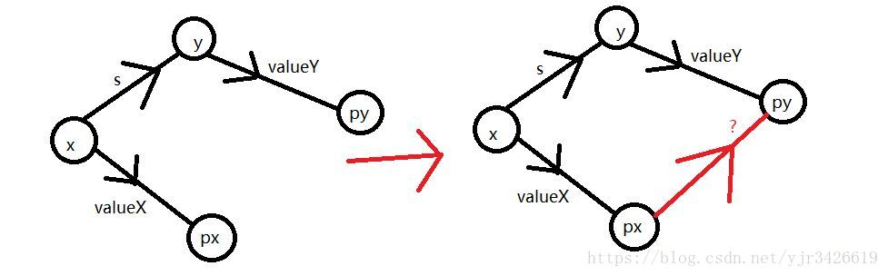
带权并查集
int px = find(x);
int py = find(y);
if (px != py){
pre[px] = py;
sum[px] = -sum[x] + sum[y] + s;
}

Slide 10
带权并查集
应用
维护前缀和：判断条件是否有矛盾
维护最大值：路径上的最值

Slide 11
poj 1182 食物链

Slide 12
poj 1182 食物链
(sum[x] += sum[pre[x]])%=3;
sum[px] =( (-sum[x] + sum[y] + s)%3 + 3)%3;

Slide 13
可删除并查集
做法其实是动态开点的并查集
如果一个点要从集合里面删除，那就新建一个点，再把被删的点的信息都关联到新点上来

Slide 14
可删除并查集
void del(int x) {
f[x]=pos;
pre[pos]=pos;
pos++;
}

Slide 15
uva11987 Almost Union-Find
初始给定n个集合：{1},{2},…,{n}，要求支持三种操作：
"1 p q"：若p,q不在同一集合，将它们所在的集合合并成一个
"2 p q"：若p,q不在同一集合，将元素p移动到q所在的集合
"3 p" ：询问p所在集合的元素个数及元素和
总共m个操作，1<=n，m<=10^5

Slide 16
带撤销并查集
用一个栈来存储都改了哪些信息，然后撤销的时候改回去
不能路径压缩（修改的信息太多），只能按秩合并

Slide 17
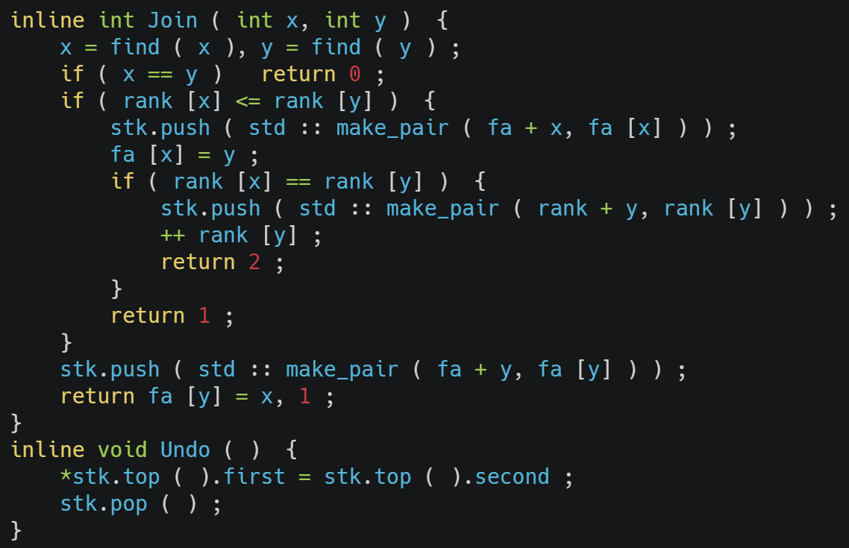
带撤销并查集

Slide 18
带撤销并查集
应用
分块、莫队等需要回退，但是回退数量有限
分治

Slide 19
Codeforces 813F Bipartite Checking
给定一张含有n个点的无向图，一开始图中没有任何边。依次给出q次操作，每次操作给出两个点“x y”，若x和y之间没有边相连，则连上这条边，否则移除这条边。
对于每次操作，你都要判断执行这一次操作之后，整张图是否为二分图。
2 <= n,q <= 100000

Slide 20
Codeforces 813F Bipartite Checking
边存在的时间是连续的一段区间
线段树分治
按照边存在的时间把边放到值域是时间的线段树里面
然后dfs这棵线段树，把该结点中存储的操作加入，离开的时候撤销掉这些操作，在底层计算答案即可
判断二分图用染色来判断

Slide 21
Ural 1671
给定一个n个点m条边的无向图，给定q次删边操作，求删后连通块的数量
2 ≤ N ≤ 100000; 1 ≤ M ≤ 100000
1 ≤ Q ≤ M

Slide 22
Ural 1671
离线，倒过来做，连边就让连通块数量减1

Slide 23
abc120d
有一个n个点的无向图，给m条边，然后按顺序删掉边，求每一次删掉之后有多少对(i,j)不连通
2≤N≤1e5
1≤M≤1e5
1≤Ai<Bi≤N

Slide 24
abc120d
离线，倒过来做，每次连边会让两个连通块互相连通
并查集维护一下连通块的size

Slide 25
zoj 3261
无向图，假设有编号从0开始的n个点，每个点都有一个非负权值p[i]。
现在有没有重边的m条边和Q个操作。对于操作有两种类型
destroy a b 表示摧毁a,b点之间的边
query a 表示从a出发能到的点中,权值最大,在权值最大前提下编号最小的点。如果这个点的权值小于等于a的权值输出-1。
1<=n<=10000,p[i]<=1000000000,0<=M<=20000,0<=Q<=50000

Slide 26
zoj 3261
无向图能走到的点就是一个连通块内的点
离线，倒过来做
再维护一下连通块内最大值

Slide 27
POJ 1456
有n个商品，卖出第i个商品会获得vi的利润，但是第i件商品会在第di天过期
问最大获利
所有数<=10000

Slide 28
POJ 1456
贪心，按利润排序，然后能卖尽量卖
用并查集维护第一个不冲突的时间
int t=find(node[i].d);
if(t>0) {
ans+=node[i].p;
F[t]=t-1;
}

Slide 29
agc107c
有一个n*n的矩阵，矩阵内的数是1-n^2恰好出现一次
给定k，如果有a(i,x)+a(i,y)<=k，就可以交换第x列和第y列
如果有a(x,i)+a(y,i)<=k，就可以交换第x行和第y行
问能得到的不同矩阵的数量
1≤N≤50
1≤K≤2×N^2

Slide 30
arc107c
如果x行和y行可交换，那么就有两种方案
如果是x和y可交换，y和z可交换，那么x和z间接也可以交换：
x-y-z
x-z-y
z-x-y
z-y-x
因此它们两两可交换，有6种方案
进一步可以推广为若干行之间交换的贡献。列同理。

Slide 31
agc107c
所以就是并查集维护一下可交换的行列的集合大小

Slide 32
pkucampus 2019 ball
有n个不同的球放进m个不同的盒子里面
每个球只能放ai或者bi两个盒子
问方案数
1<n,m<200000

Slide 33
pkucampus 2019 ball
每个球所备选的两个盒子连接连一条边
这样就形成了一张图
我们单独处理每个连通图，把答案乘起来就行
于是现在只考虑连通图

Slide 34
pkucampus 2019 ball
假如形成了一棵含a个节点的树，那么答案为a，这可以通过指定这棵树的哪一个节点不放球，这样其余所有边的选择就全部确定了来得到答案
假如形成了一个仅含一个自环的图，那么答案为1，这是因为自环所在点已确定，其余点也都确定了
假如形成了一个仅含一个环但不是自环的图，那么答案为2，对于这棵带花树，我们取环上的任意一条边做决策，其方案有二，这条边的决策定了之后，整个环就定了，那么整颗带花树的点也都定了
假如形成了含两个及以上环的，换言之，边数多于点数的，答案显然为0

Slide 35
pkucampus 2019 ball
可以用并查集实现处理联通块，判环，判多个环
当然也可以dfs一下这个图

Slide 36
[APIO2011]方格染色
在一个n×m的方格中的数字不是0就是1，现在知道一部分（k个）数字，问有多少种方式使得每个2×2大小的方格内的数字的异或和为1
2⩽n,m⩽1e5，0⩽k⩽1e5

Slide 37
[APIO2011]方格染色
通过手玩样例可以发现
g[1][1] ^ g[i][1] ^ g[1][j] ^ g[i][j] = [i mod 2 == 0 && j mod 2 == 0]
所以只要确定了第一行和第一列，就确定了这个表格

Slide 38
[APIO2011]方格染色
通过手玩样例可以发现
g[1][1] ^ g[i][1] ^ g[1][j] ^ g[i][j] = [i mod 2 == 0 && j mod 2 == 0]
所以只要确定了第一行和第一列，就确定了这个表格

Slide 39
[APIO2011]方格染色
于是我们可以枚举g[1][1]的状态，通过已知g[i][j]来判断g[1][j]和g[i][1]是否相等，这样形成了若干组有且仅有两个选项的约束关系
用并查集维护这种约束关系，可以拆点也可以mod2带权并查集
连通块内有一个取值定了，其他的取值也定了
还要用并查集判是否无解
如果有解，答案就是2^(连通块数量-1)，减1是g[1][1]的状态是我们枚举的，算已知的

Slide 40
关押罪犯 NOIP2010
有n个人，m对矛盾关系,每对关系分别涉及到x，y两人,矛盾值为w
请你判断分配这些人到两个集合中，能否避免冲突
如能避免请输出0，如果冲突不可避免，请输出最小的发生的最大的矛盾值
N≤20000,M≤100000

Slide 41
关押罪犯 NOIP2010
从大到小对边排序，然后判断图是不是二分图
如果不是了，就说明这是最小的发生的最大的矛盾值
具体实现可以拆点也可以权值并查集在mod2意义下做

Slide 42
奶酪 NOIP2017

Slide 43
奶酪 NOIP2017
如果两个球相切或者相交，就连边
然后就是如果有球和顶面、底面相切或者相交，就连边
并查集判一下顶面和底面是否连通

Slide 44
ABC131F
二维坐标系上有n个点，第i个点的坐标横纵坐标为x(i),y(i)，
一次操作你可以选择4个数a,b,c,d，如果坐标系中有(a,b),(a,d),(c,b),(c,d)中的三个，
那么就向坐标系中添加第四个。
问最多能进行多少次操作。
n<=1e5，给定的n个点互不相同

Slide 45
ABC131F
对于每个坐标(xi,yi)，xi向yi+n连边，形成一个二分图
然后后续添加点就是对这个二分图的每个分量补成完全二分图
并查集维护一下二分图的边的个数，两个部的点的个数

Slide 46
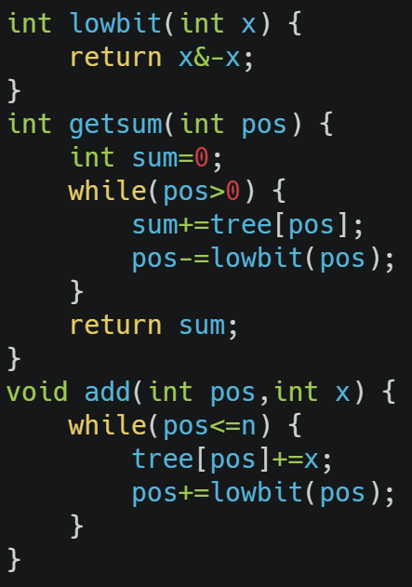
普通树状数组
单点修改，区间查询
ci维护的是[i-lowbit(i)+1,i]这一段的和
i每次减去lowbit(i)，把过程中的和加起来，就可以得到1-i这一段的和
lowbit(i)是i的最末尾一个1
区间和就用sum(r)-sum(l-1)

Slide 47
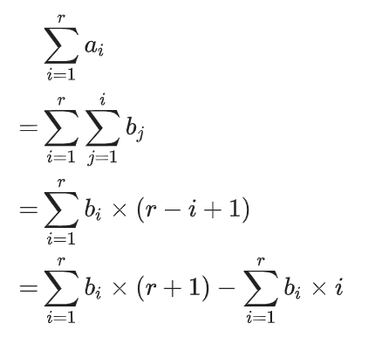
普通树状数组
区间修改，区间查询
维护a的差分b
因此只需要用两个树状数组分别维护sum(bi)和sum(bi*i)

Slide 48
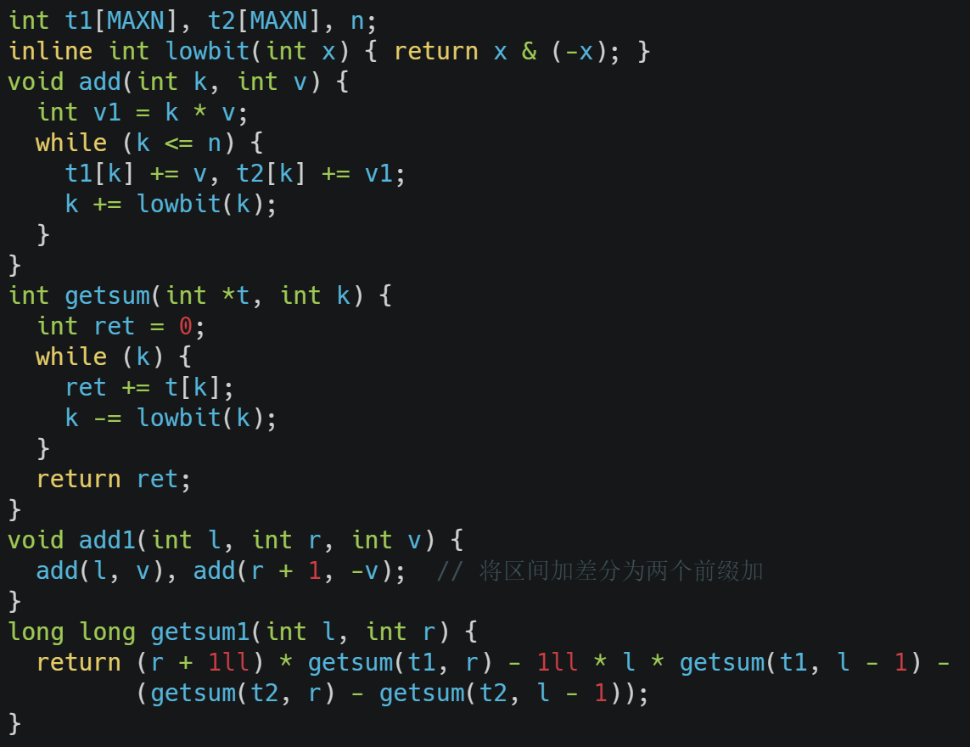
普通树状数组
区间修改，区间查询
维护a的差分b
因此只需要用两个树状数组分别维护sum(bi)和sum(bi*i)

Slide 49
普通树状数组
注意到普通树状数组都是维护的前缀和
若F([s,e])可以由F([1,s-1])和F([1,e])推导出来，才有可能用树状数组求F([s,e])
也就是说这些元素可交换，且有逆元
也就是说构成一个abel群

Slide 50
普通树状数组
例如，普通树状数组不能做单点更新，区间求最大值。
但如果区间总是从1开始，则可以。
如求最长上升子序列
令f[i]表示以A[i]元素结尾的LIS长度
转移f[i]=max(f[j])+1 其中1<=j<i，A[j]<A[i]
这就可以用树状数组了

Slide 51
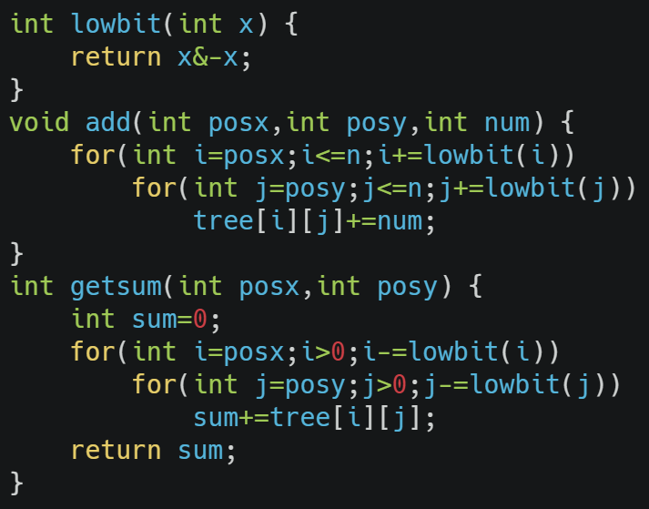
二维树状数组
c[i][j]维护的是(i-lowbit(i)+1,j-lowbit(j)+1),(i,j)这个矩形内的和
然后区间求和就是四个矩形容斥一下
如果是区间加+单点查询/区间查询，还是维护差分数组

Slide 52
值域树状数组
我们在值域上建立一个树状数组c，ci代表值域区间[i−lowbit(i)+1,i]中元素的个数。
值域线段树/树状数组就可以实现普通平衡树的功能了
但是当值域过大的时候，线段树可以动态开点，树状数组只能离线离散化

Slide 53
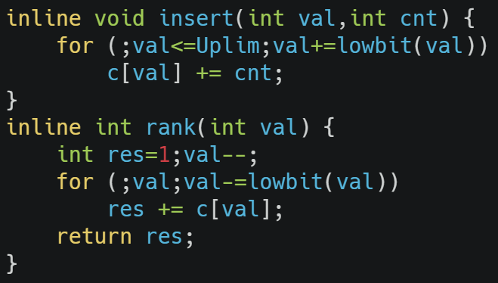
值域树状数组
增加/删除元素，查询rank

Slide 54
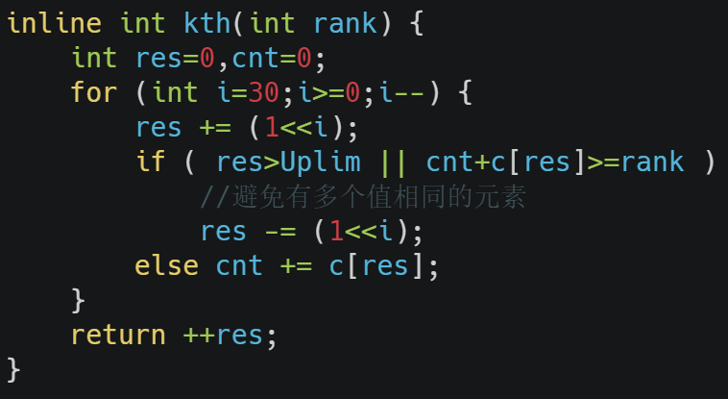
值域树状数组
kth
利用倍增

Slide 55
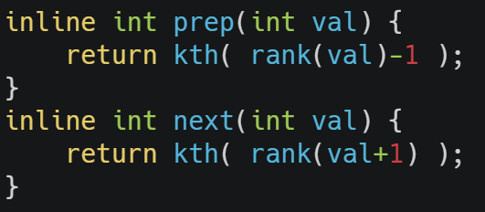
值域树状数组
前驱后继
要注意考虑元素重复的情况
前驱只需要查询排名比它小1的数即可
后继只需要查询比它大1的数的排名即可

